Slide 1
История развития биатлона
Долныкина Вика Александровна
Учитель Усов В.В.

Slide 2
Общие сведения:
Как спортивные состязания с XVIII века;
Включён в программу Олимпийских игр с 1924 года как «гонки военных патрулей» и с 1960 года как биатлон;
Является «гибридным» видом спорта;
Сайт Союз Биатлонистов России biathlonrus.com;

Slide 3
Зимнее двоеборье, включающее в себя лыжную гонку и стрельбу из винтовки. Охота на лыжах издревле была основным ремеслом многих народов севера и вот в XVIII веке её стали рассматривать со спортивной точки зрения. Первые соревнования (напоминающие современный биатлон) были проведены пограничниками на норвежско-шведской границе в 1767, с них то и начинается история развития биатлона.

Slide 4
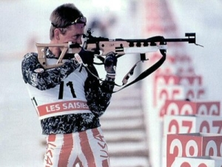
В 1924 году «гонки военных патрулей» были включены, как показательные, в программу Олимпийских игр. Победителей тогда наградили Олимпийскими медалями.

Slide 5
Днём рождения биатлона считается 2 марта 1958 года. Его провозгласили во время проведения первого чемпионата мира в Австрии. В 1978 году боевое оружие в биатлоне заменили мелкокалиберной винтовкой, это изменение подняло популярность биатлона.

Slide 6
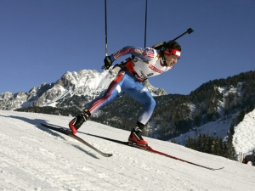
С 1986 года в биатлоне используется свободный стиль движения на лыжах.

Slide 7
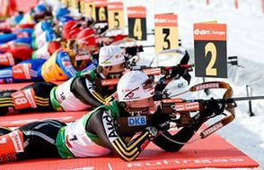
На стрельбище расстояние от спортсмена до мишени составляет 50 метров.

Slide 8
При стрельбе стоя учитываются попадания в любую точку одной из пяти мишеней, однако при стрельбе из положения лёжа считаются лишь попадания в меньший кружок (45 мм) мишени (115 мм).
Во время гонки спортсмен транспортирует винтовку за спиной.

Slide 9
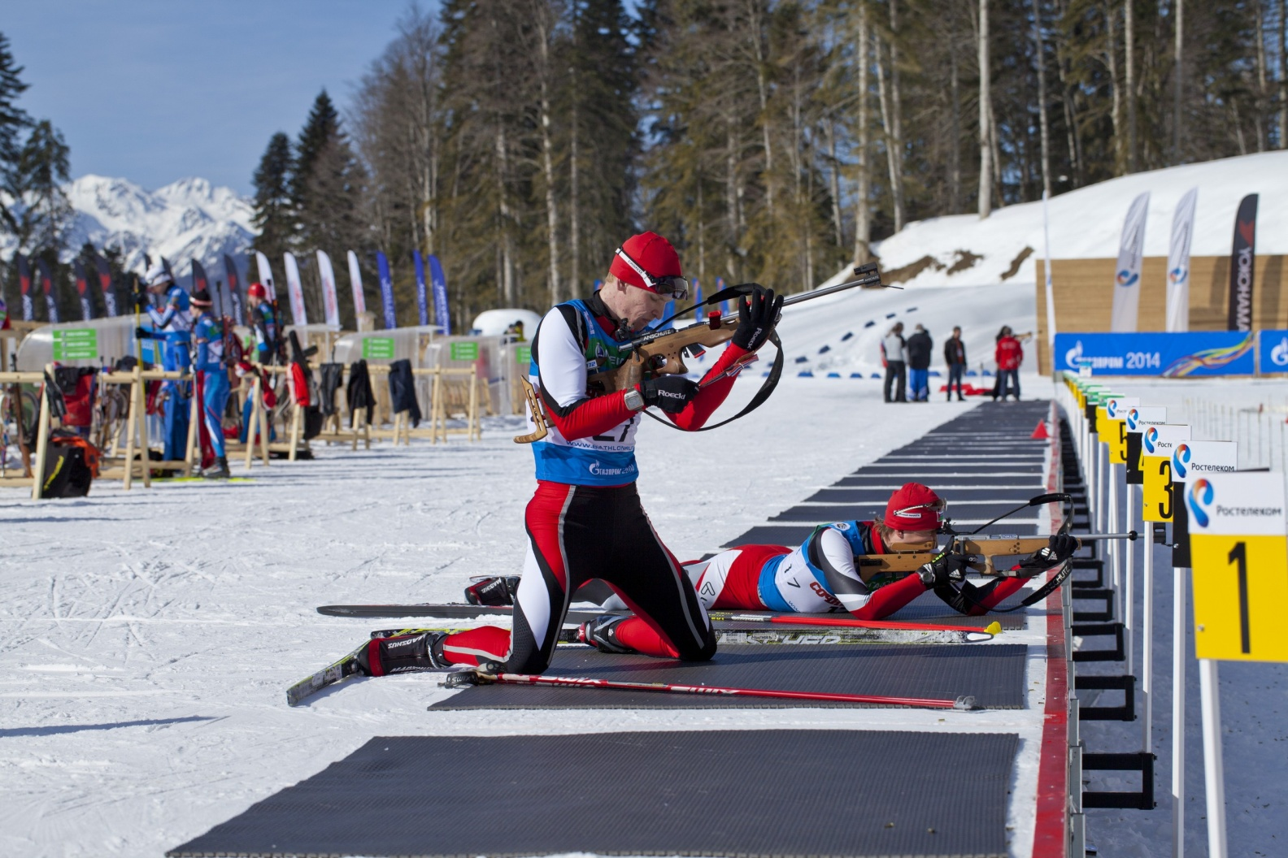
В период с 1958 по 2005 год в нашей стране было воспитано 27 олимпийских чемпионов (6 женщин и 21 мужчина) и 50 чемпионов мира (19 женщин и 31 мужчина).

Slide 10
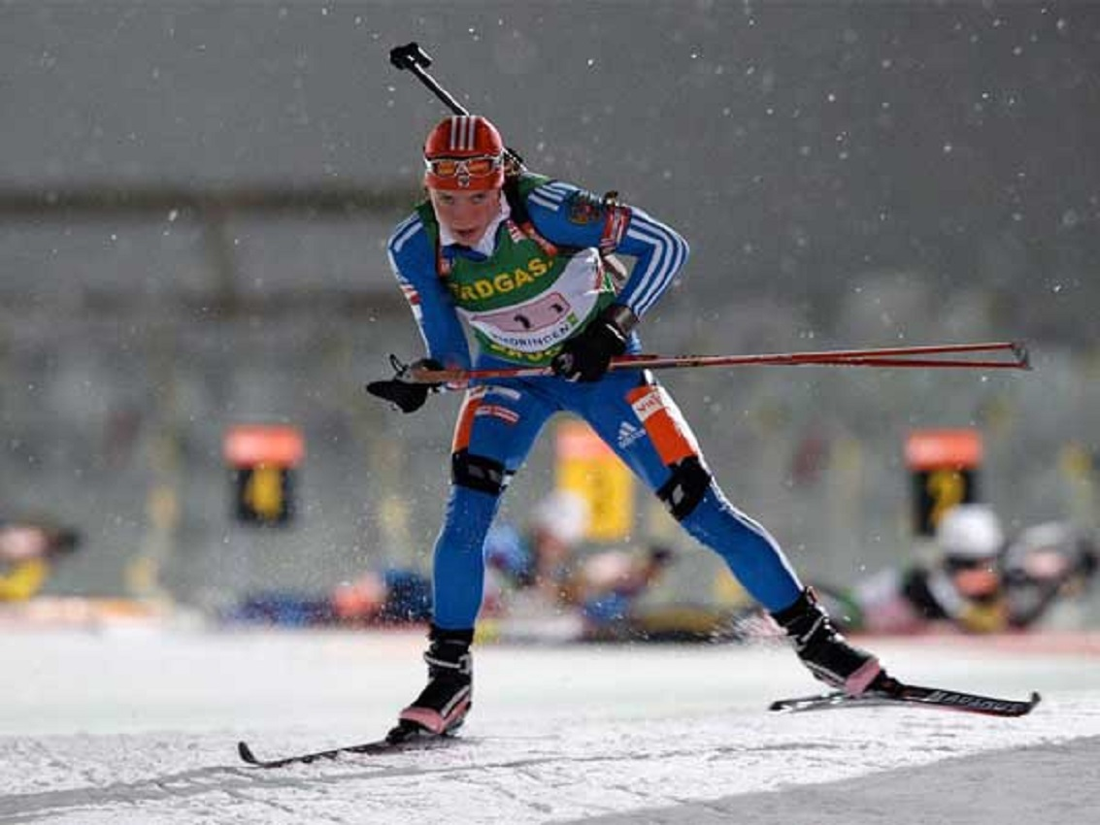
Залогом успешного выступления наших спортсменов на чемпионатах мира, Олимпийских играх, первенствах мира, универсиадах и других международных соревнованиях являлась стройная система спортивной подготовки

Slide 11
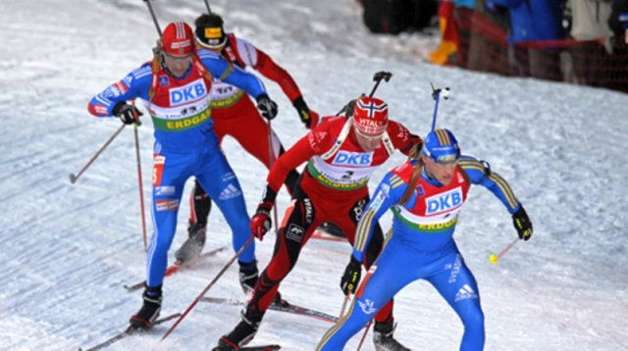
Биатлон достиг наибольшей популярности в Российской Федерации, Норвегии и Германии.

Slide 12

СПАСИБО ЗА ВНИМАНИЕ

